Slide 1
Factura Electrónica en Línea
Título presentación
Acuerdo de Directorio (SAT 13-2018)
Vigente a partir de mayo 2018

Slide 2
Marco estratégico institucional
Recaudar con transparencia y efectividad los recursos para el Estado, brindando servicios que faciliten el cumplimiento de las obligaciones tributarias y aduaneras, con apego al marco legal vigente.
Ser en el 2,023 una Administración Tributaria renovada, efectiva y automatizada, a la vanguardia de las mejores prácticas de administración de tributos internos y los que gravan el comercio exterior.

Slide 3
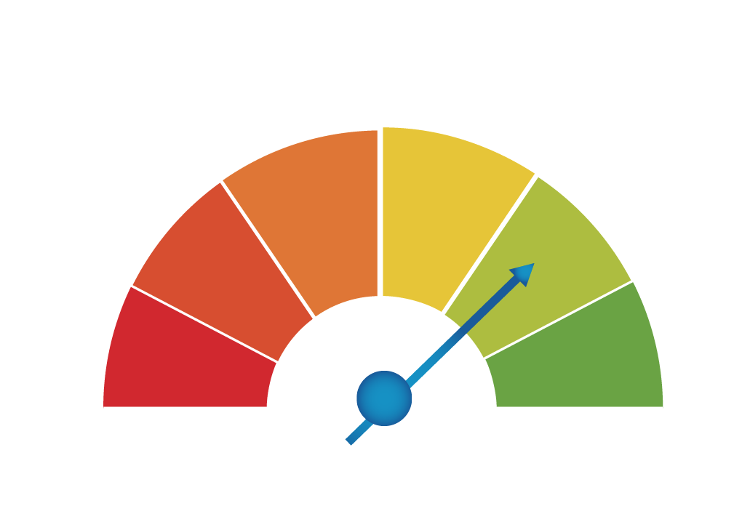
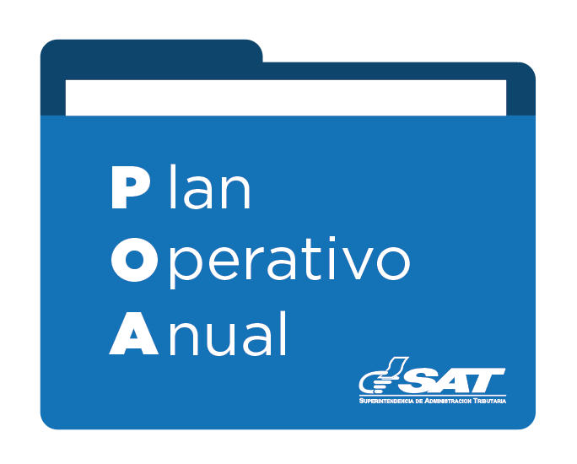
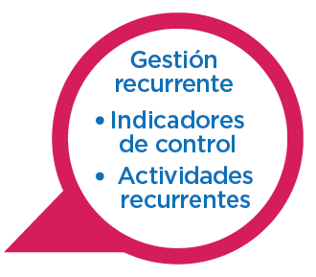
MARCO
ESTRATÉGICO
Aumentar
la recaudación de manera sostenida
Reducir la brechas de cumplimiento tributario
Incrementar eficiencia del servicio aduanero
Fortalecer las capacidades de gestión institucional
Implementación Operativa

Slide 4
Régimen de Factura Electrónica en Línea (FEL)
Comprende la emisión, transmisión, certificación y conservación por medios electrónicos de facturas, notas de crédito y débito, recibos y otros documentos autorizados por la Superintendencia de Administración Tributaria, que se denominarán Documentos Tributarios Electrónicos (DTE).
Acuerdo de Directorio No. 13-2018
Vigente a partir del 17 de mayo de 2018

Slide 5
Actores del Régimen FEL
SAT:
Administrador del Régimen FEL. 1er certificador de DTE
EMISOR: Contribuyente que emite el DTE
CERTIFICADOR: Entidad autorizada por SAT, para certificar y almacenar los DTE
RECEPTOR:
Persona quien recibe el DTE

Slide 6
Modalidades de emisión de DTE
A través de la Agencia Virtual SAT, se dispone del aplicativo gratuito FEL (funcional para profesionales liberales, servicios técnicos, pequeños contribuyentes, o para cualquier empresa que su volumen de facturas emitidas se lo permita).
A través de empresas (imprentas virtuales) autorizadas por la SAT para certificar los DTE generados por los emisores (funcional para contribuyentes con altos volúmenes de facturas emitidas)
Inscrito y actualizado RTU
Acceso Agencia Virtual
Al día en obligaciones tributarias
Cumplir requisitos técnicos y administrativos
Aprobar evaluación técnica
Opción para certificar documentos propios y de terceros
Suscribir contrato con SAT

Slide 7
Funcionalidades del aplicativo FEL en la Agencia Virtual SAT

Slide 8
Proceso habilitación del contribuyente como emisor de DTE
Ingresa opción habilitación en Agencia Virtual SAT
Sistema valida requisitos
Asigna contraseña asociada a firma electrónica
Acepta términos y condiciones de uso
Inicia emisión de DTE por medio Aplicativo gratuito FEL
Inscrito y actualizado RTU
Mínimo un establecimiento activo
Acceso Agencia Virtual
Acredita al o los Certificadores
Descarga firma electrónica (uso en software)
Inicia emisión de DTE por medio de Certificadores

Slide 9
DTE y Complementos disponibles
Documentos Tributarios Electrónicos -DTE-
1 | Factura
2 | Factura Cambiaria
3 | Factura Pequeño Contribuyente
4 | Factura Cambiaria Pequeño Contribuyente
5 | Factura Especial
6 | Nota de Abono
7 | Recibo por donación
8 | Recibo
9 | Nota de Débito
10 | Nota de Crédito
Complementos de los -DTE-
1 | Retenciones facturas especiales
2 | Abonos Factura Cambiaria
3 | Referencia de factura en Notas de Crédito y Débito
4 | Exportaciones
Otras funcionalidades
 | 27 monedas disponibles para facturar

Slide 10
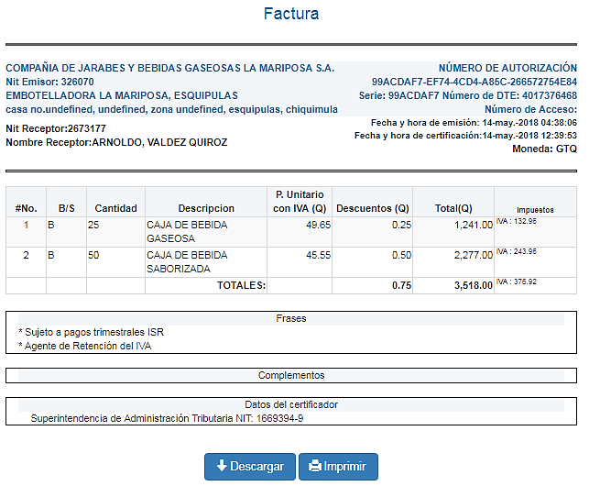
Identificación de los DTE
Número de autorización
Es automática al momento de la certificación
Asignación de un identificador único (UUID)
Por su naturaleza no resulta en un número correlativo
Ejemplo: dbb51ae2-3a62-4437-b8e9-42ecfb761156
Serie
Primeros 8 dígitos hexadecimales del número de autorización
Ejemplo: dbb51ae2
Número
Equivalente en números decimales, a partir de la posición 9 hasta la
posición 16 (del número de autorización, excluyendo los guiones “-“)
Ejemplo: 979518519

Slide 11
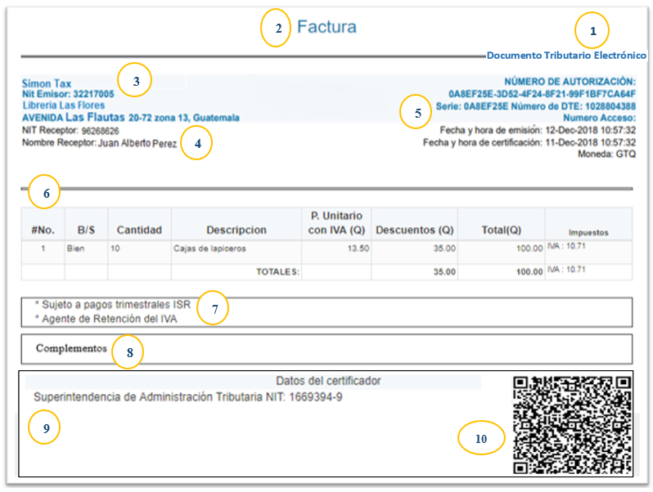
Representación gráfica del DTE
Título “Documento Tributario Electrónico”
Tipo de documento
Datos del emisor
Datos del receptor (comprador)
Datos de la autorización
Descripción de los bienes y servicios
Frases
Complementos
Datos del Certificador
Código QR
*Documento emitido desde el aplicativo FEL de la Agencia Virtual SAT.

Slide 12
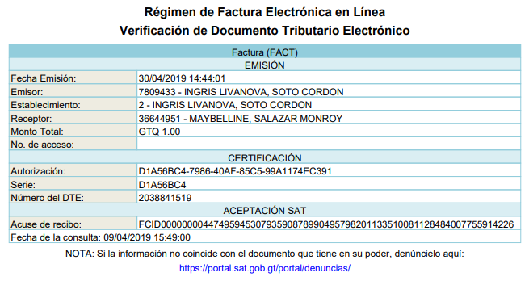
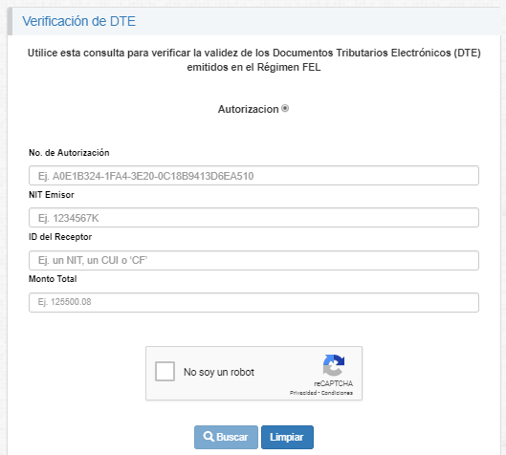
Verificador público de facturas (portal SAT)
Facturas electrónicas FEL

Slide 13
Modalidades de incorporación de emisores
Incorporados de oficio (obligados por disposición administrativa)
Condiciones para operar en FEL:
Cumplir con los requisitos de habilitación (art. 36 Reglamento IVA y art. 13 del Acuerdo de Directorio No. 13-2018 FEL) e iniciar con la emisión de DTE en el plazo indicado en la disposición administrativa (art. 29 “A” Ley del IVA – 3 meses)
Utilizar un sistema electrónico de registro de operaciones (art. 29 “A” Ley del IVA ). La SAT pondrá a disposición de forma paulatina las herramientas para el efecto, las cuales se darán a conocer a los contribuyentes oportunamente.
Dejar de utilizar sus otras autorizaciones de documentos en el plazo indicado en la disposición administrativa, anular y guardar la existencia por el período de prescripción C.T. (art. 15 A.G. 222-2019 y art. 11 Acuerdo de Directorio No. 13-2018 FEL)
Utilizar el servicio gratuito de emisión FEL de la SAT o contratar los servicios de un Certificador autorizado
Resguardar por el período de prescripción del C.T. los archivos electrónicos de los DTE.
Cumplir con las obligaciones tributarias de acuerdo a la legislación vigente, así como con la normativa del Régimen FEL

Slide 14
Modalidades de incorporación de emisores
Incorporados de forma voluntaria
Condiciones para operar en FEL:
Cumplir con los requisitos de habilitación al Régimen FEL (art. 36 Reglamento IVA y art. 13 del Acuerdo de Directorio No. 13-2018 FEL) e iniciar con la emisión de DTE
Utilizar un sistema electrónico de registro de operaciones (art. 29 “A” Ley del IVA ). La SAT pondrá a disposición a disposición de forma paulatina las herramientas para el efecto, las cuales se darán a conocer a los contribuyentes oportunamente.
Dejar de utilizar sus otras autorizaciones de documentos en el plazo de 6 meses a partir de su habilitación, anular y guardar la existencia por el período de prescripción C.T. (art. 15 A.G. 222-2019 y art. 12 Acuerdo de Directorio No. 13-2018 FEL)
Utilizar el servicio gratuito de emisión FEL de la SAT o contratar los servicios de un Certificador autorizado
Resguardar por el período de prescripción del C.T. los archivos electrónicos de los DTE
Cumplir con las obligaciones tributarias de acuerdo a la legislación vigente, así como con la normativa del Régimen FEL

Slide 15
Contribuyentes incorporados en FEL 2018-2020
De oficio (por disposición administrativa)
Contribuyentes especiales
Proveedores del Estado Resolución SAT 243-2019 (Licitación, cotización, contrato abierto, subasta electrónica inversa)
Proveedores del Estado Resolución SAT 838-2019 (servicios profesionales individuales)
Contribuyentes Grandes Regionales
De forma voluntaria
Para todos los contribuyentes que así lo deseen
* Inactivación documentos en papel * Restricción solicitud nuevos documentos en papel * FEL único medio de emisión de documentos

Slide 16
Beneficios para los contribuyentes
Confiabilidad de la información
Fácil habilitación en la Agencia Virtual de la SAT
Firma electrónica gratuita que brinda certeza en los DTE
Autorización inmediata de cada documento
Consulta y descarga de DTE emitidos/recibidos en la Agencia Virtual, y verificación a través del Portal SAT (consulta pública)
Reducción del uso de papel

Slide 17
Resultados de implementación

Slide 18
Resultados de implementación

Slide 19
¡Gracias!
Contáctanos
Gracias
efactura@sat.gob.gt
www.sat.gob.gt/fel

